Slide 1
علم الطحالب
المختبر الثاني

Slide 2
الطحالب الخضر Chlorophyta (Green Algae)
من اكبر مجاميع الطحالب تنوعا وانتشارا في جميع انواع البيئات اليابسة والمائية.
تعد الطحالب الخضر من الكائنات حقيقية النواة Eukaryotic.
تظهر البلاستيدات الخضر chloroplast باشكال متنوعة فمنها كاسية cup والجداريه parietal والحلزونية spiral والقرصية discoid والشبكية reticulate والنجمية stellate .
الغذاء المخزون بهيئة نشاstarch الذي يخزن اما في السايتوبلازم او في المراكز النشوي
يحتوي جدار الخلية على cellulose فضلا عن pectin ,chitin قد يحاط الجسم بغلاف شفاف ،وقد تدخل بعض المركبات مثل كاربونات الكالسيوم والمغنيسيوم في تركيب الجدار لبعض الانواع.
Flagella : بشكل زوج او زوجين من الاواسط المتساوية بالطول
تضم صبغتى كلوروفيل b & a

Slide 3
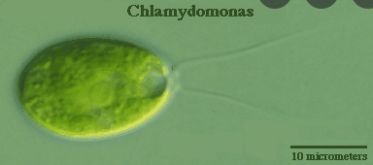
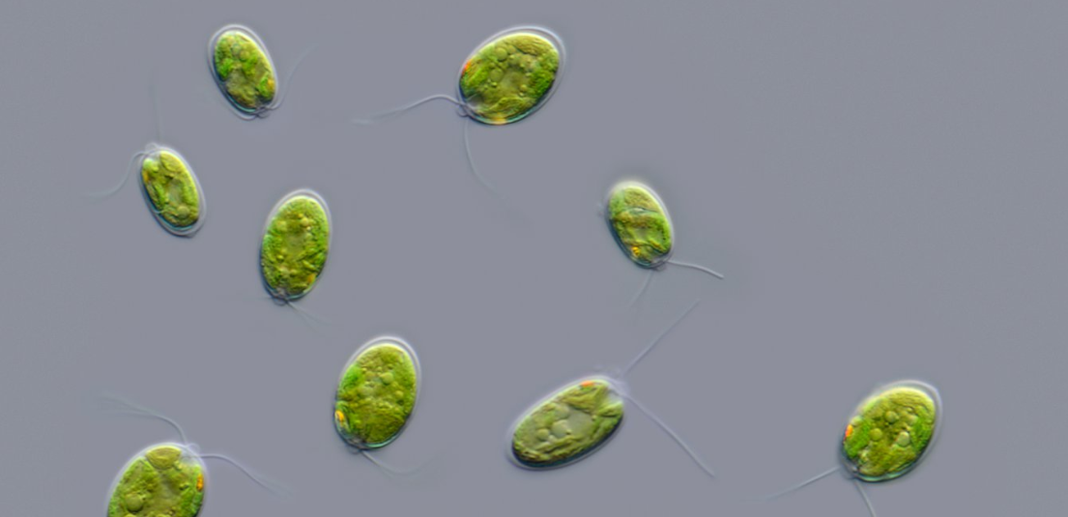
Chlamydomonas
طحلب وحيد الخلية unicellular بيضوي الشكل متحرك motile بواسطة زوج من الاسواط flagella المتساوية بالطول الملساء ،يحتوي على بلاستيدة خضراء كاسية الشكل chloroplast shape cup والتي تحتل معظم جسم الخلية نواة مفردة nucleus single بالإضافة الى احتواءه على spot eye البقعه العينية، كما يحوي على فجوة واحدة او اثنين vacuole

Slide 4
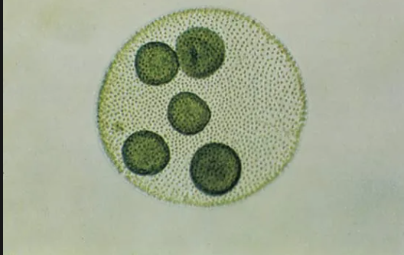
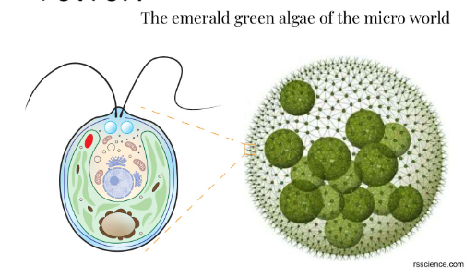
Volvox
مستعمرة كروية الشكل تتالف من عدد كبير من الخلايا وتتكون المستمرة من الخلايا التالية:
خلايا الخضريةcells vegetative
خلايا تكاثرية لا جنسية cell reproductive asexual اكبر حجما من الخلايا الخضرية تكون مسوطة تكون متثخنة الجدران تدعى gonidia والتي تترتب عند المحيط (محيط المستعمرة ) وعندما تنقسم هذه الخلية تكون مجموعه من الخلايا تدعى المستعمرة البنوية (daughter colongy )
خلايا جنسية ذكرية antheridia وخلايا جنسية انثوية Oogonia وعند الاخصاب تكون البيضة المخصبة zygote وهي خلية كبيره الحجم متثخنة الجدران وتدعى Oospore ذات جدران مسننة .

Slide 5
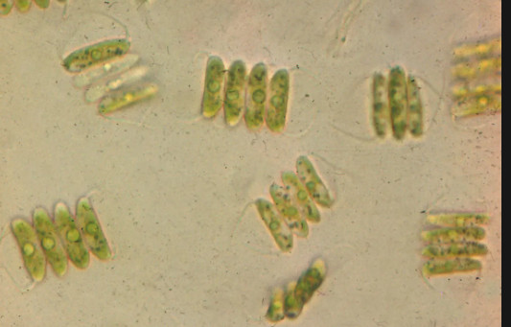
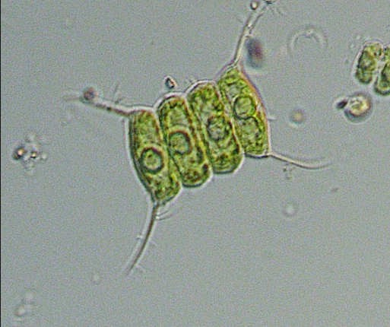
Scenedesmus
مستعمرة محددة Coenobia يصل عددها من 2-16 خلية ،اغلب الانواع العائدة لهذا الجنس تكون من اربع خلايا تتركب في صف واحد rows single ، اما المستعمرة التي يكون عدد خلاياها (8 (فاكثر تترتب في صفينdouble rows ، تحتوي بعض الانواع على اشواك spines في الخلايا العرضية او زوائد اخرى وبعضها لا تحتوي خلاياها على هذه الزوائد والبلاستيدة جدارية.

Slide 6
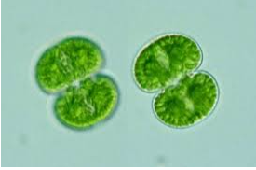
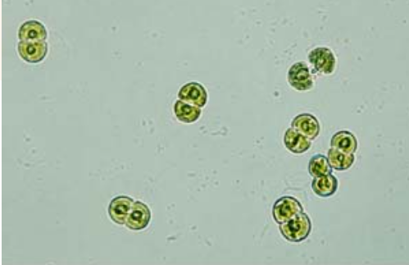
Cosmarium
طحلب احادي الخلية ،مستديرrounded ،الخلية مقسومة الى نصفين يسمى كل منهما semicell، من خلال شق عميق ضيق يسمى sinus ويوجد في الوسط التخضر isthmus بين كل من النصفين كل نصف يحوي بلاستيدة محورية chloroplast axile تحوي على مراكز نشوية pyrenoid التي تقع في الجزء المحوري من البلاستيده سطح الخلية يكون اما املس smooth او خشن يحوي على حبيبات granular او نتوءات صغير.

Slide 7
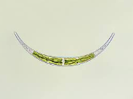
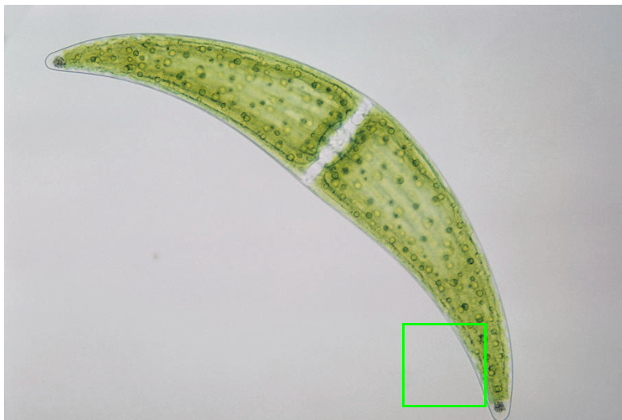
Closterium
طحلب احادي الخلية متطاول يكون بشكل هلال shape cresent او بشكل منجل shape sickle الخلية تكون مستدقة في النهايات ،تكون الخلية منقسمة الى نصفين كل نصف يسمى semicell ، يوجد عاده بلاستيدتين واحدة في كل نصف خلية ،التخضر isthum يكون غير واضح ولكن ممكن معرفه منطقة التخضر من موقع النواة في الوسط ،تحتوي البلاستيدة عدة مراكز نشوية

Slide 8
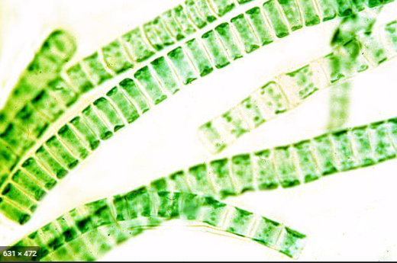
Order:Ulotrichales Genus : Ulothrix
طحلب خيطي غير متفرع تتواجد في المياه العدبة بشكل ملتصق على الصخور والاحجار الغاطسة
يتركب جسمه من سلسلة من الخلايا المتماثلة عدا الخلية القاعدية hold fast
الخلايا الخضرية مستطيلة الشكل وتحتوي بلاستيدات حزامية الشكل Band –shape او طوقية

Slide 9
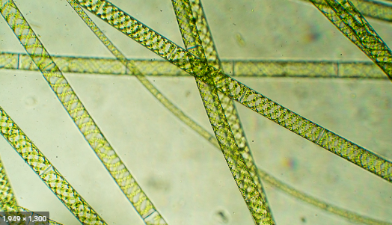
Super kingdom: Euokaryota
Kingdom: protista
Division: chlorophyta
Class: Chlorophyceae
order: zygnematales
Family: zygnemataceae
Genus: Spirogyra
طحلب غير متفرع خيطي filament unbrunched ، خلاياه اسطوانية الشكل يحتوي على فجوة وبلاستيدات عددها (1-7 ) حلزونية ومراكز نشوية متعددة .
يتكاثر:
1 -بالتجزئة
2 -بتكوين خلاياه ساكنة akinate
3- جنسيا بالاقتران conjugation
والذي قد يحدث بين خيطين متقابلين فيدعى بالاقتران السلمي scalariform conjugation
او في نفس الخيط بين خليتين متجاورتين فيدعى بالاقتران الجانبي lateral conjugation

Slide 10
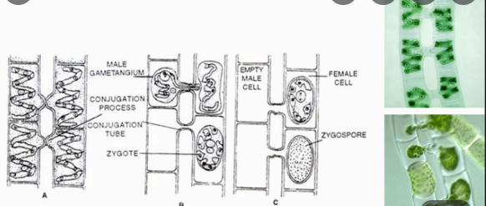
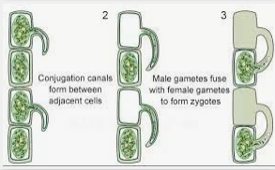
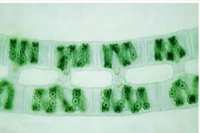
conjugation
بالاقتران السلمي scalariform conjugation
بالاقتران الجانبي lateral conjugation

